Slide 1
תרגול 10
שפות תלויות הקשר ומכונת טיורינג
אוטומטים ושפות פורמליות
בר אילן תשעז 2017
נערך ע"י עקיבא קליינרמן

Slide 2
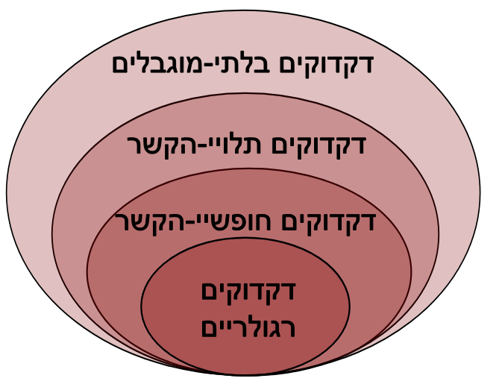
ההיררכיה של חומסקי

Slide 3
דקדוק תלוי הקשר- הגדרה
דקדוק תלוי הקשר הוא דקדוק שכל כללי הגזירה שלו הם מהצורה הבאה:
$u ⟶v$ כאשר $u,v∈(V ∪$ Σ$)^{∗}$ ו $|u|≤\left|v\right|$
כלומר, בדקדוק תלוי הקשר, צד ימין של כלל הגזירה יכול להכיל רצף של משתנים וטרמינלים, אך מספר הטרמינלים והמשתנים לא יכול להיות גדול ממספר המשתנים והטרמינלים בצד שמאל.
נשים לב: עקב דרישה זאת נקבל שכללי אפסילון אינם מותרים בדקדוק תלוי הקשר.
משפט:
$L$ שפה תלוית הקשר אם ורק אם קיים דקדוק תלוי הקשר G כך ש $L(G)=L−ε$

Slide 4
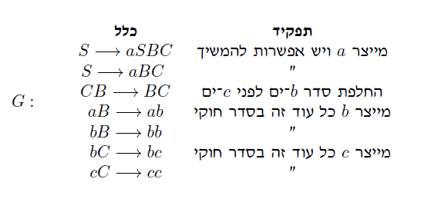
דוגמא לשפה תלוית הקשר
נגזור את המילה aabbcc
$SaSBCaaBCBCaabCBC  aabBCC aabbCCaabbcC$ $aabbcc$
ומה לגבי $L=\left\{w\right| \#_{a}\left(w\right)=\#_{b}\left(w\right)=\#_{c}\left(w\right)\}$?

Slide 5
סגירות שפות תלויות הקשר
משפחת השפות תלויות ההקשר סגורות תחת איחוד, שרשור, קליני, חיתוך ומשלים.
בהרצאה ראיתם הוכה לסגירות לאיחוד, בתרגיל בית תוכיחו סגירות לשרשור וקליני.

Slide 6
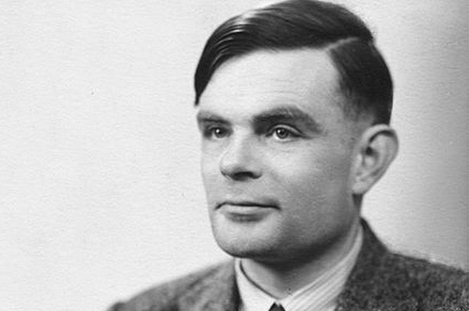
מכונת טיורינג
מכונת טיורינג מורכבת מהרכיבים הבאים:
1.מספר סופי של מצבים
2. סרט עבודה אינסופי בעל קצה שמאלי. הסרט המחולק לתאים
ובכל תא כתוב תו יחיד.
3. ראש קורא- כותב היכול לזוז ימינה ושמאלה
Notes:
כתבה חדשה יחסית על אלן טיורינג:
http://www.ynet.co.il/articles/0,7340,L-4972315,00.html

Slide 7
הגדרת מכונת טיורינג
פורמלית, מכונת טיורינג היא שביעייה $M=( ∑, Q, Γ, δ, q0,qacc,qrej)$:
$∑$ א"ב של השפה (קלט)
$Γ$ א"ב לכתיבה על הסרט, הא"ב מכיל את התו Ѣ המסמל רווח
$Q$ קבוצת המצבים הפנימיים
$δ$ פונקציית המעברים
$q0$ מצב התחלתי
$qacc$ מצב מקבל יחיד
$qrej$ מצב דוחה יחיד

Slide 8
פונקציית המעברים
במכונת טיורינג דטרמיניסטית:
הפונקציה מקבלת כקלט מצב ואת האות שהראש קורא כותב נמצא עליו ומחזיר שלישייה:
א. מצב חדש. ב. אות שנכתב על הסרט. ג. כיוון שאליו זז הראש קורא כותב (יכול להישאר במקום)
לדוגמא:
$δ\left(q,a\right)=\left(q^{′},b, L\right)$המשמעות היא שכאשר נמצאים במצב $q$ וקוראים את התו $a$ אז עוברים למצב $q’$, כותבים את $b$ במקום ה$a$ וזזים שמאלה.
במכונת טיורינג לא דטרמיניסטית:

Slide 9
קונפיגורציה
תיאור ריצת המכונה בכל שלב נתון ע"י קונפיגורציה $(u,q,v)$ כאשר $u$ היא המילה על הסרט משמאל לראש הקורא, $q$ הוא המצב הנוכחי של המכונה ו- $v$ הנה המילה שמתחילה בתו אליו מצביע הראש הקורא וממשיכה ימינה עד המקום בו מתחיל רצף התו Ѣ האינסופי.
לשם נוחות נשתמש במחרוזת $uqv$כדי לייצג את השלשה $.(u,q,v)$
$$u= ac$$
$$v= baac$$
Ѣ
a
c
b
a
a
c
Ѣ
q

Slide 10
טרמינולוגיה
קונפיגורציה התחלתית בקריאת המילה w : “$q0w$”
קונפיגורציה מקבלת : “$uqaccv$”
קונפיגורציה דוחה: “$uqrejv$”

Slide 11
מעבר בין קונפיגורציות
אם $δ\left(q,a\right)=\left(q^{′},b, R\right)$ מהקונפיגורציה $uqaw$עוברים לקונפיגורציה $ubq′w$.
נסמן$uqaw↦\text{ubq}\text{′}\text{w}$
אם $δ\left(q,a\right)=\left(q^{′},b, L\right)$ מהקונפיגורציה $ucqaw$עוברים לקונפיגורציה $uq‘cbw$(שהראש קורא כותב אינו מצביע על התא השמאלי ביותר)
אם $δ\left(q,a\right)=\left(q^{′},b, S\right)$ אז מהקונפיגורציה $uqaw$עוברים לקונפיגורציה $uq′bw$.

Slide 12
שפת מכונת טיורינג
במילים אחרות, במכונת טיורינג דטרמיניסטית, מילה מתקבלת ע"י המכונה אם קריאתה מהמצב ההתחלתי )ומאות הקלט השמאלית ביותר) מסתיימת במצב מקבל.
במכונת טיורינג לא דטרמיניסטית, מילה מתקבלת ע"י המכונה אם קיימת קריאה מהמצב ההתחלתי המסתיימת במצב מקבל.
מ"ט $M$ מקבלת שפה $L$ אם מתקיים:
לכל $w∈L$ $M$ מקבלת את $w$.
לכל $w∉L$ $M$ דוחה את $w$ או לא עוצרת עליה.

Slide 13
מכונה טיורינג חסומה ליניארית
במכונת טיורינג משמאל ומימין למילה יש סרט אינסופי ריק.
במכונת טיורינג חסומה ליניארית (LBA), הראש קורא כותב מוגבל לפעול רק באורך הקלט .
משפט: שפה $L$ היא תלוית הקשר אם ורק אם קיימת מ"ט לא דטרמיניסטית החסומה לינארית $M$ כך ש $L(M)=L$

Slide 14
תרגיל
תנו תיאור מילולי של מכונת טיורינג המקבלת את השפה הבאה:
$$L=\{a^{n}b^{n}c^{n}|n≥0\}$$
ציירו תרשים עבור המכונה

Slide 15
$$L = \{aibjck | k = i×j, ⋁ i, j, k ≥ 1\}$$
Notes:
15

Slide 16
עוד דוגמא למכונת טיורינג
מ"ט המכריעה את השפה L = {w#w | w€{0,1}* }

Slide 17
זמן ריצה
הגדרה: תהי $t:N→N∪\{∞\}$פונקציה.
נאמר שמ"ט רצה בזמן t(n) אם על כל קלט x באורך n היא רצה בזמן t(n) לכל היותר.
נושא זה יורחב בקורס חישוביות וסיבוכיות.

